Slide 1


Devita Syifa Azzahraa(221331009) || Junaedi(221331015)
PROJECT
ELEKTRONIKA DIGITAL LANJUT

Slide 2
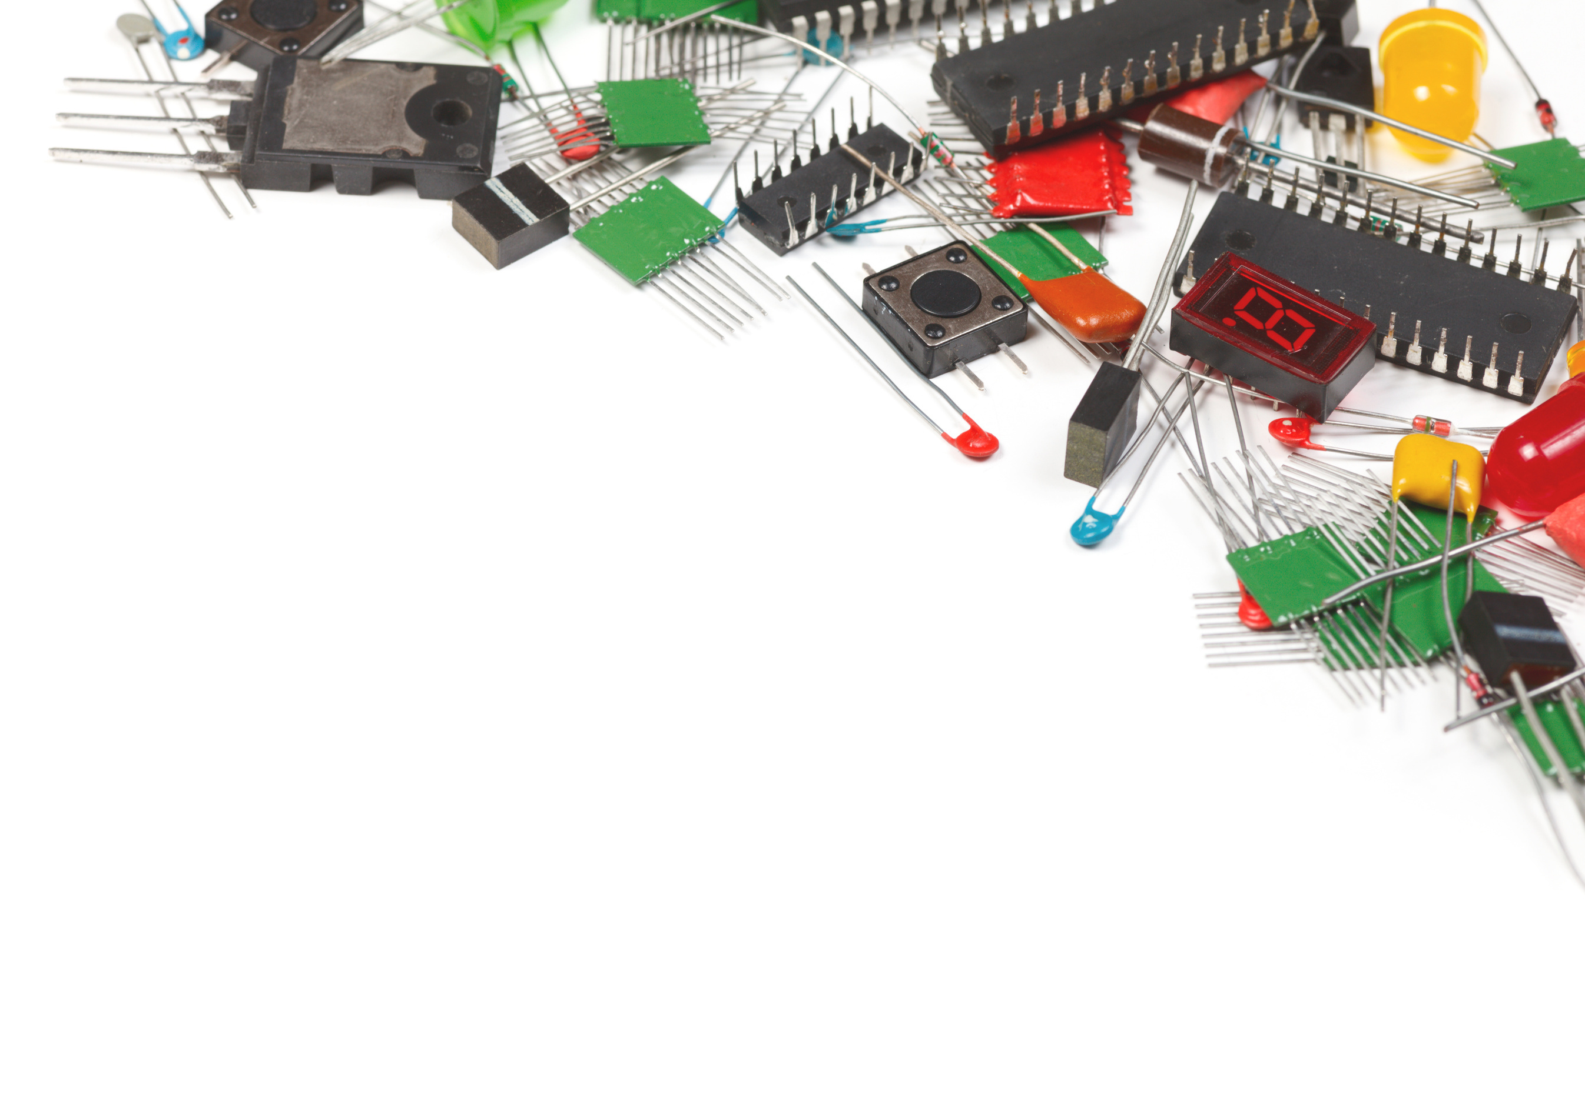
PENERAPAN
COUNTER UP
MODULO 60
DECADE COUNTER
UNTUK PENGGUNAAN STOPWATCH

Slide 3

Pendahuluan
Di era ini, manajemen waktu sangat penting dalam berbagai aspek kehidupan. Stopwatch, dengan keakuratan dan keandalannya, membuktikan efektivitasnya dalam mengukur kinerja olahraga, produktivitas, eksperimen ilmiah, dan kegiatan sehari-hari seperti memasak. Kemampuan stopwatch memberikan presisi tinggi dalam pengukuran waktu, memungkinkan pemantauan langsung dan pengambilan tindakan yang tepat. Sebagai alat sederhana namun berharga, stopwatch menjadi solusi efektif untuk kebutuhan waktu dalam berbagai konteks kehidupan.

Slide 4
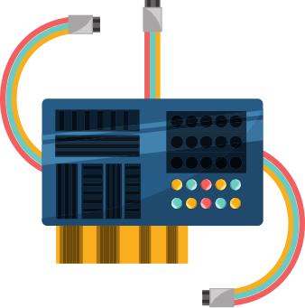
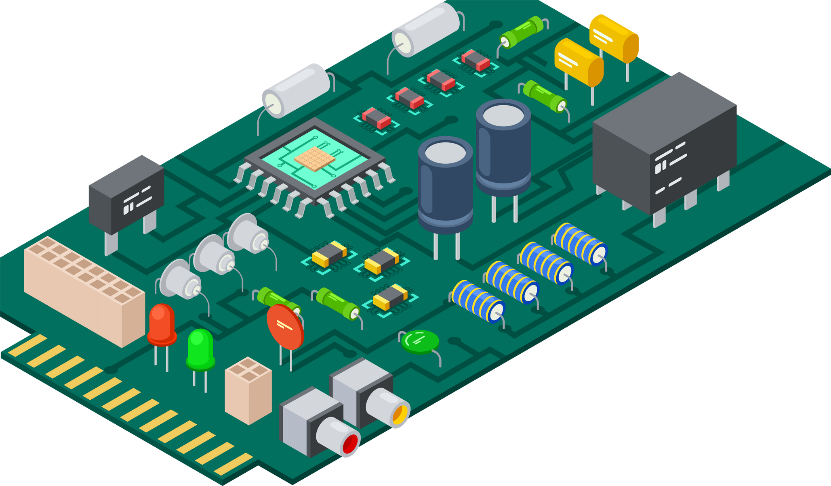
Decade Counter
Decade counter merupakan nilai maksimal yang dapat dicacah oleh suatu counter yang dapat mencacah sampai 10 hitungan saja. Jika counter modulo 10 telah mencacah dari 0 sampai 9, maka pencacah akan mengeluarkan pulsa reset atau clear untuk mengulang cacahan dari 0. Jadi setelah mencapai hitungan “1001”, counter mendaur ulang kembali ke “0000”.
  Modulo 6 (Puluhan)
Modulo 6 ini akan menghitung 0, 1, 2, 3, 4, 5 dan ketika 6 akan mereset ke 0. Karena digunakan decade counter yang mana akan mengeluarkan nilai biner 4 bit (10), maka digunakan IC NOT dan AND agar dapat berhenti di 6 dan mereset ke 0.
  Modulo 10 (Satuan)
Modulo 10 akan menghitung 0, 1, 2, 3, 4, 5, 6, 7, 8, 9, dan ketika 10 akan mereset ke 0. IC ini termasuk decade counter yang mana akan mengeluarkan nilai biner 4 bit (10)

Slide 5
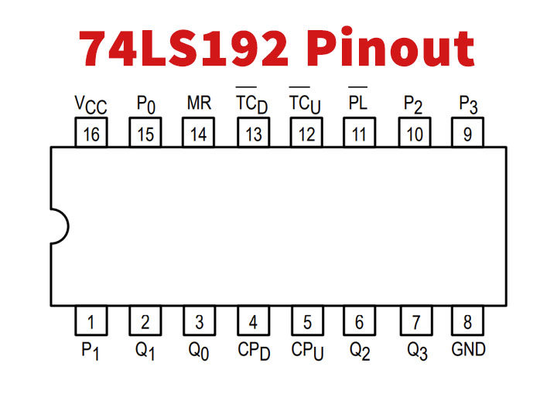
IC 74LS192
IC 74192 adalah integrated circuit (IC) yang termasuk dalam keluarga counter atau perekam data digital. IC ini merupakan Decade Up/Down Counter dengan 4-bit binary output, yang berarti dapat menghitung dalam rentang 0 hingga 9. IC 74192 dapat diatur untuk menghitung naik (up count) atau turun (down count) dan memiliki fitur modulo, yang berarti dapat diatur untuk mengulang dari nilai tertentu. IC ini biasanya digunakan dalam aplikasi yang memerlukan penghitungan atau pencacahan digital, seperti dalam pembuat counter, timer, atau perangkat pengukur waktu lainnya.

Slide 6
PRINSIP KERJA
Prinsip kerja dari modulo 60 ini ketika detik satuan melakukan pencacahan dari 0 hingga 9 dan kembali ke 0, IC satuan akan mengeluarkan logika high yang akan memicu IC puluhan untuk melakukan pencacahan dengan bantuan Terminal Count Up (TCU) yang disambungkan ke UP pada kaki 5 IC Puluhan, dan seterusnya hingga membentuk angka 59. ketika IC satuan memberikan logika high ke dalam IC puluhan yang telah mencapai angka 5, maka IC puluhan akan mereset dirinya melalui rangkaian gerbang logika yang dimasukkan dari keluaran IC tersebut karena data yang dikeluarkan adalah angka 6 atau 0110 dalam biner dan kembali pada 0000 dengan bantuan Master Reset (MR).

Slide 7
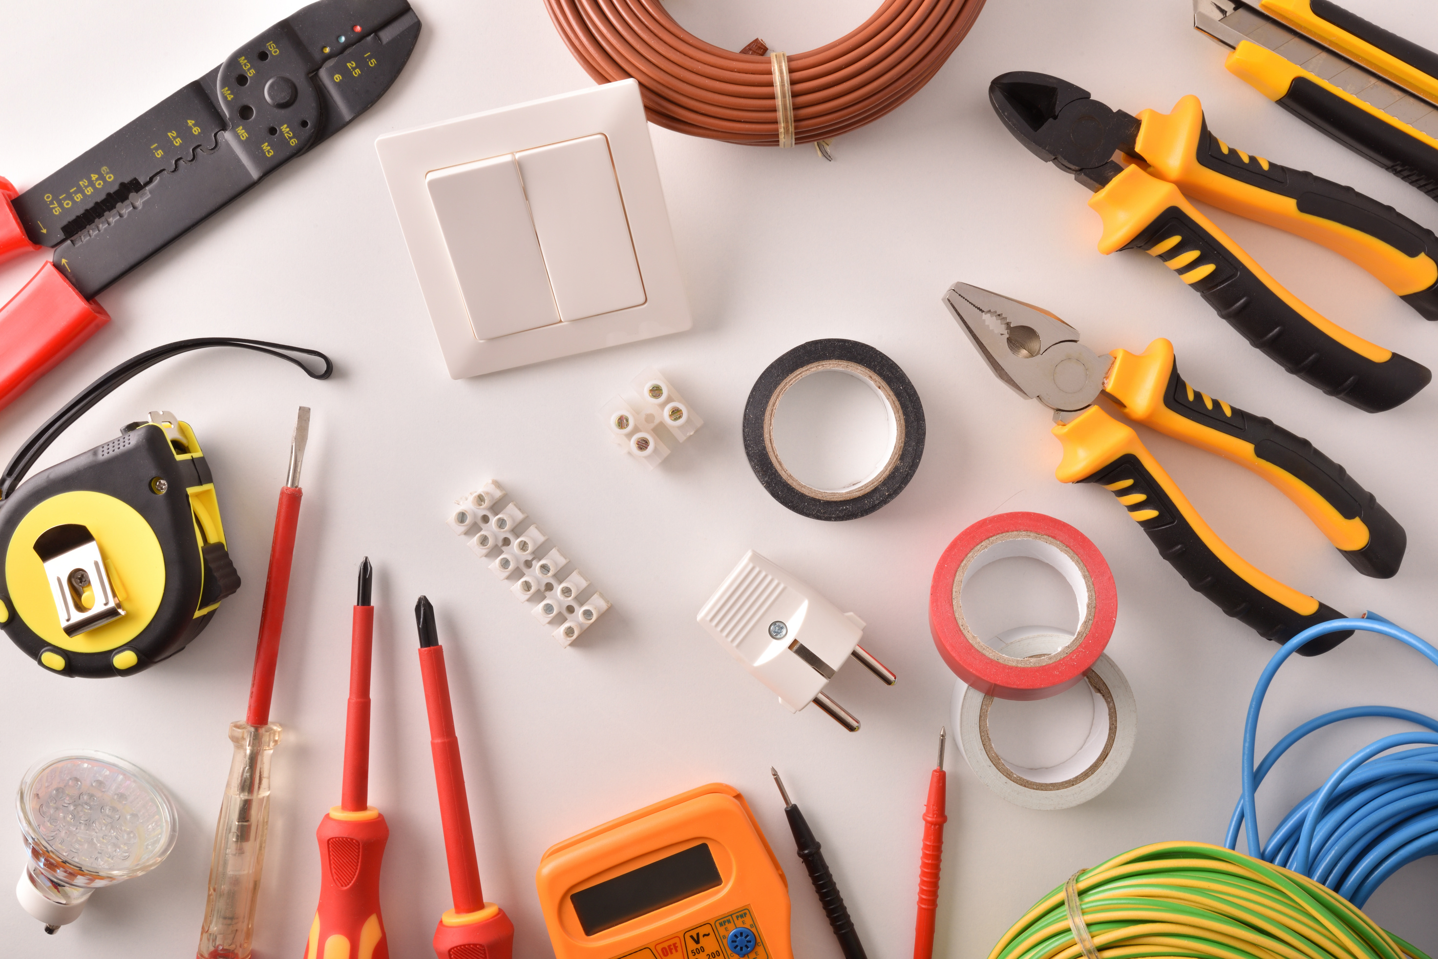

Alat dan Bahan
-Power Supply 5 V 1 buah
-IC 555 (Clock) 1 buah
-IC 74LS192 2 buah
-IC 74LS04 1 buah
-IC 74LS08 1 buah
-IC 74LS48 2 buah
-Seven Segment Katoda 2 buah
-Resistor 330 Ω 15 buah
-Jumper Secukupnya
-PCB Secukupnya
-Casing Secukupnya
-Timah Secukupnya

Slide 8
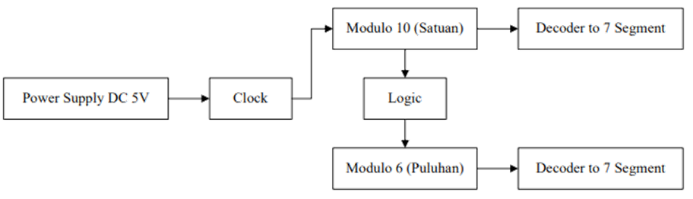
Diagram Blok

Slide 9
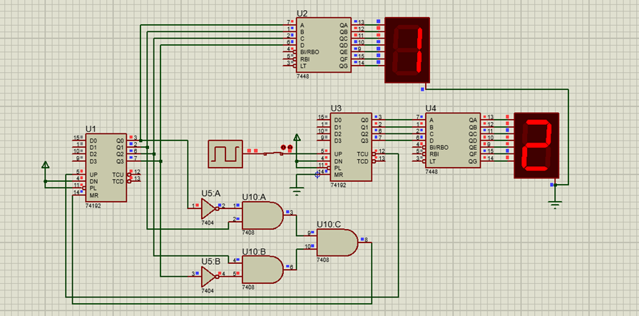
Diagram Rangkaian

Slide 10
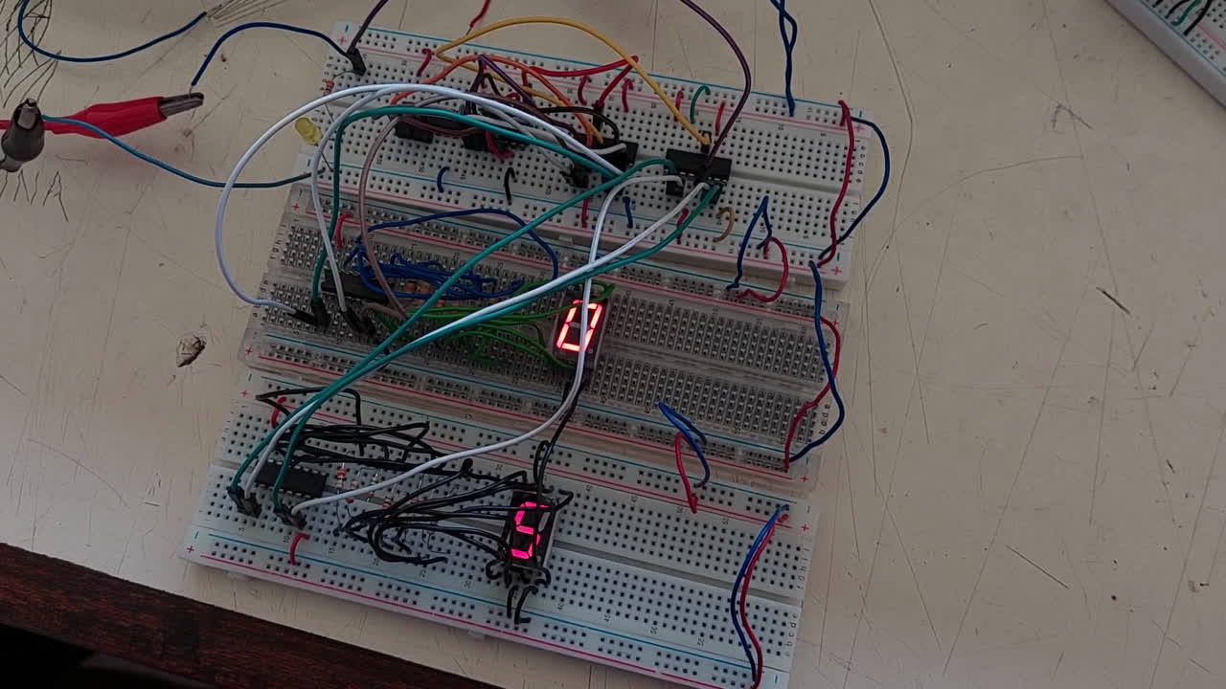
IMPLEMENTASI

Slide 11
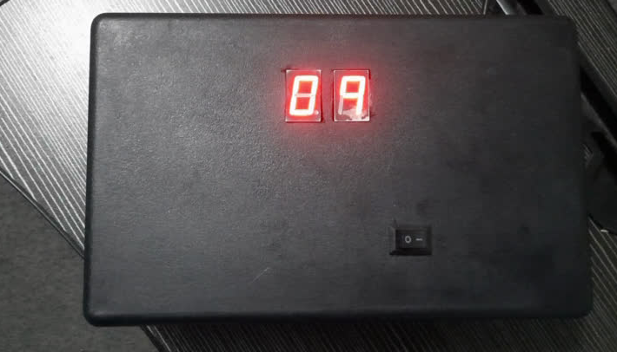
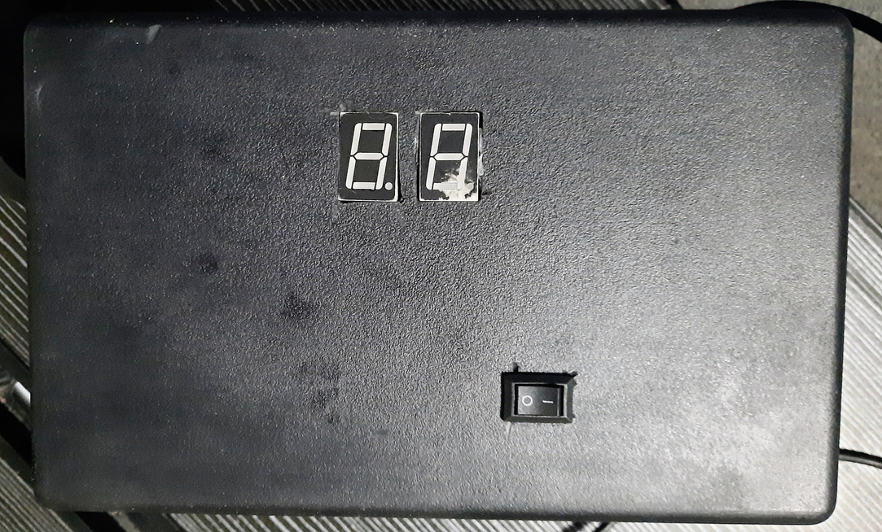
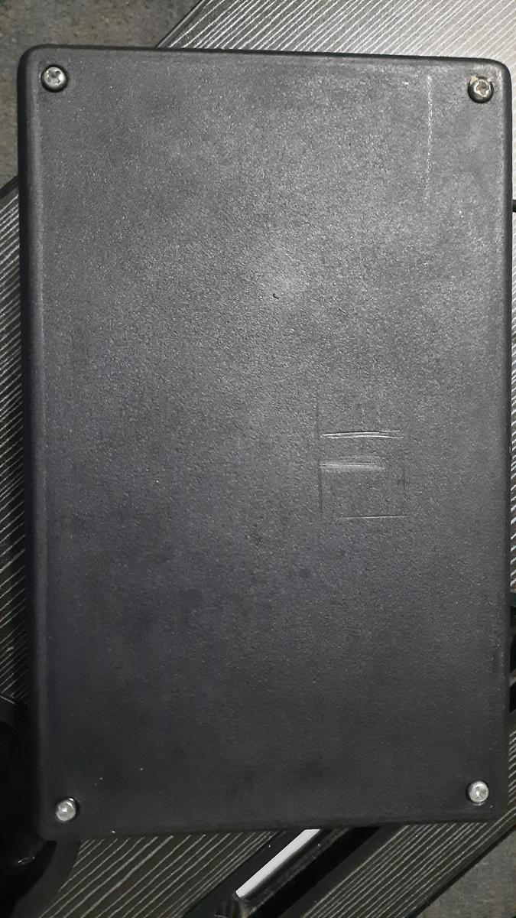
Hasil

Slide 12
KESIMPULAN
Dari hasil pembuatan projek yang sudah dilakukan dapat disimpulkan bahwa untuk menggabungkan rangkaian up counter mod 6 dan mod 10 bisa menggunakan rangkaian decade counter. Rangkaian ini dapat bermanfaat sebagai alat yang dapat menghitung detik dari 0 sampai 60. Untuk projek selanjutnya diharapkan didapatkan sebuah rangkaian yang semakin sederhana, sehingga alat yang dibuat akan lebih praktis dari segi rangkaian dan kemasan nya.

Slide 13
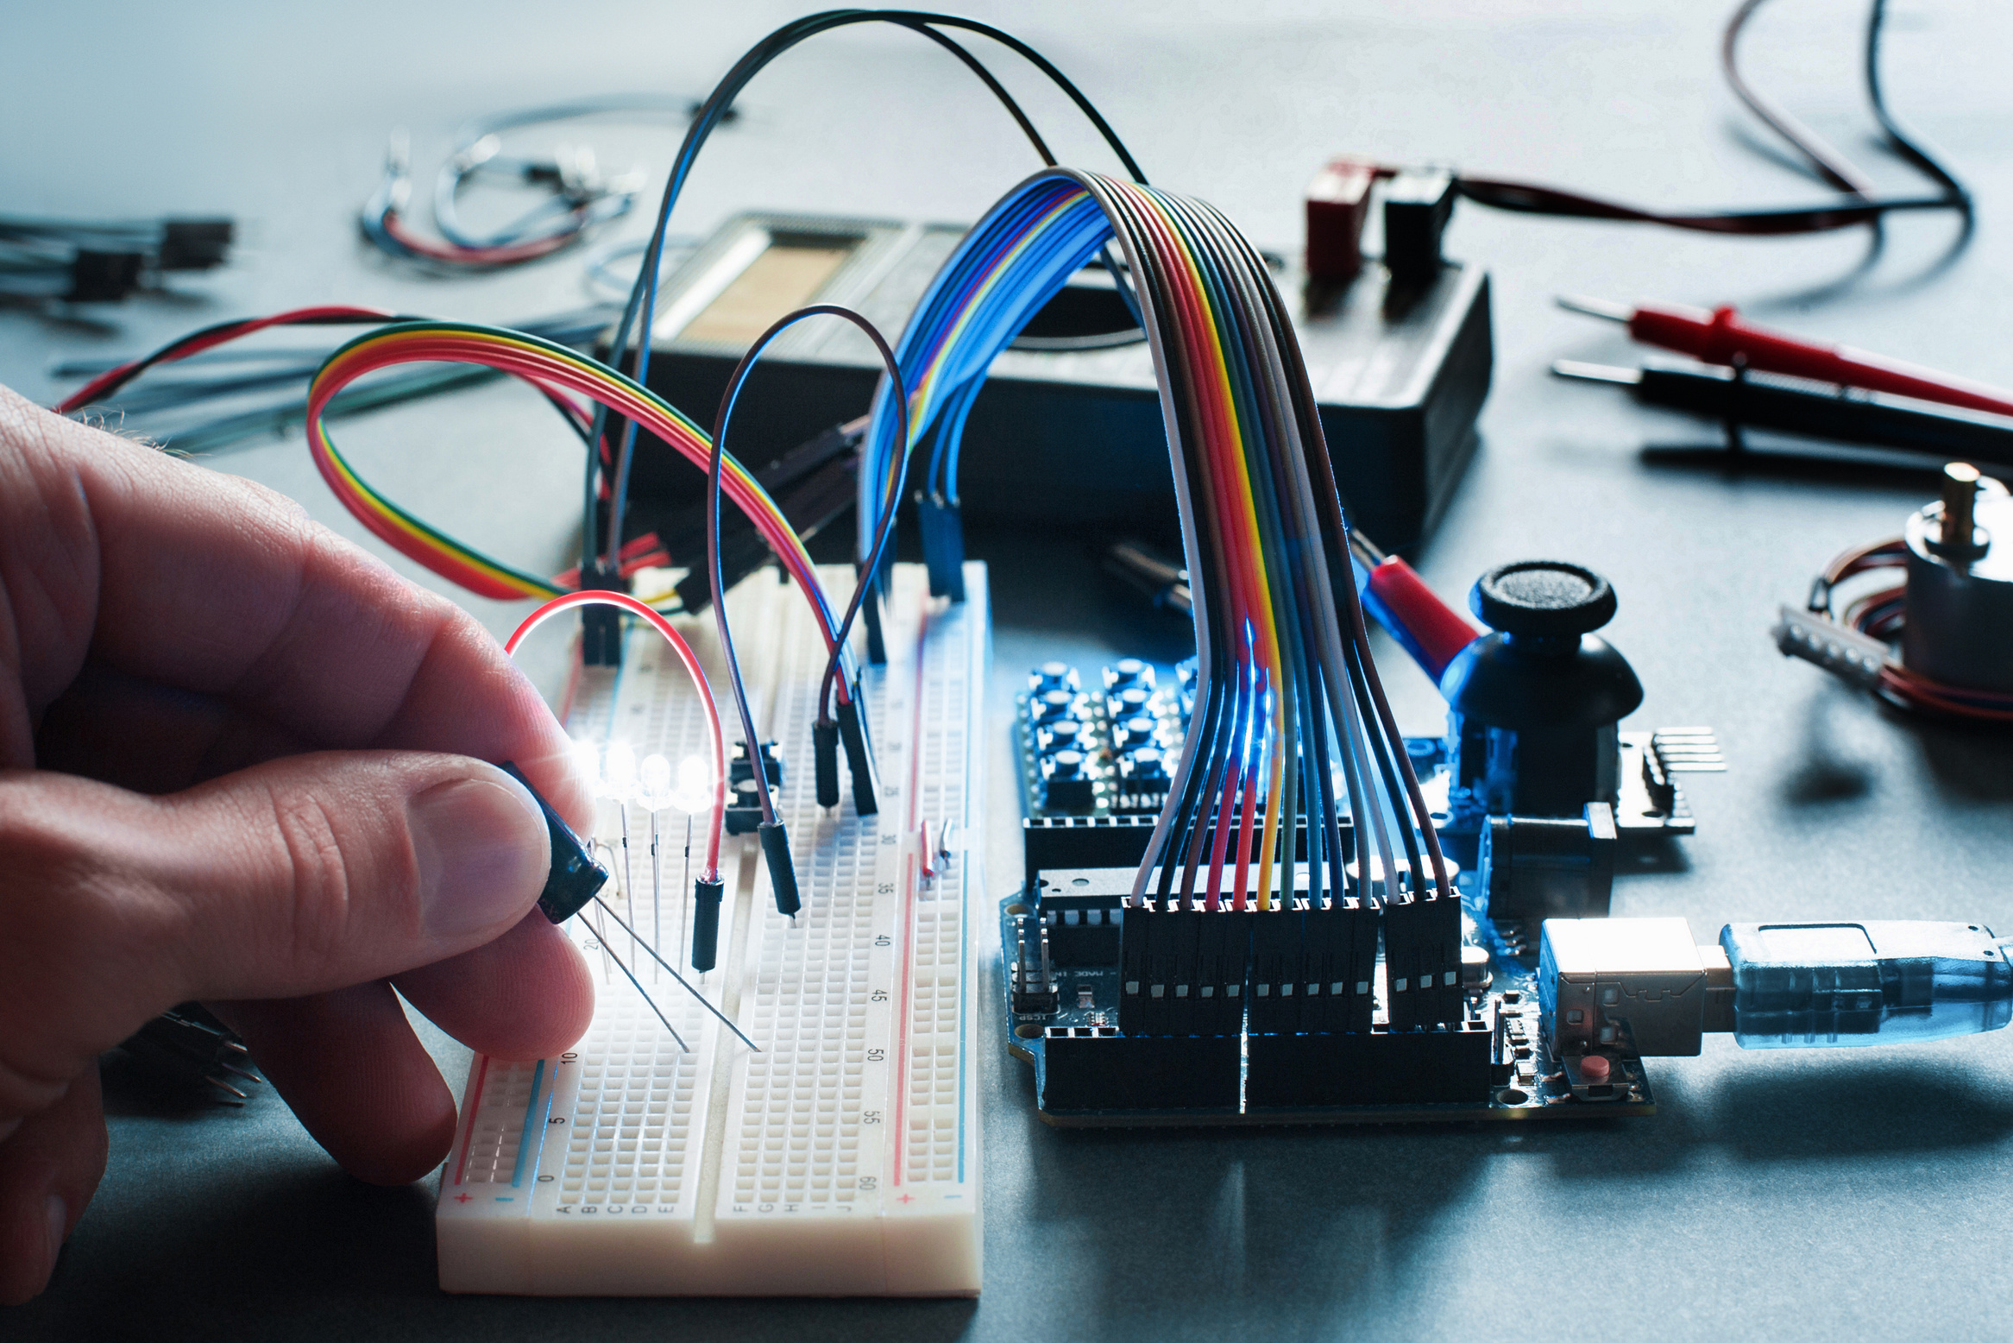
TERIMA
KASIH

